Slide 1

CHÀO MỪNG CÁC CON
ĐẾN VỚI TIẾT HOẠT ĐỘNG TRẢI NGHIỆM
LỚP 2

Slide 2


Bài 12
Biết ơn thầy cô

Slide 3

Yêu cầu cần đạt
- Học sinh biết yêu quý thầy cô giáo của mình.
- Học sinh thể hiện được lòng biết ơn thầy cô bằng các việc làm cụ thể.
*Phát triển năng lực và phẩm chất:
- Biết sử dụng kiến thức đã học vào cuộc sống hàng ngày.

Slide 4


Slide 5

Trò chơi: Ai hiểu thầy cô nhất?
Ở lớp, khi khen các bạn ngoan, học giỏi thái độ của cô như thế nào?
Đố các em, cô thích màu gì nhất?
Loài hoa cô thích nhất là gì?

Slide 6



Nếu chúng ta luôn quan tâm, biết quan sát thầy cô của mình, em sẽ có thể hiểu được thầy cô của mình.

Slide 7


Slide 8
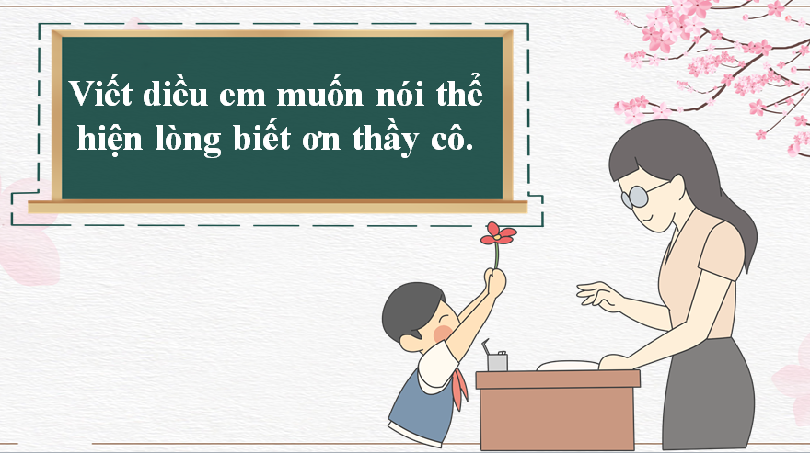

Slide 9


Gợi ý:
- Cắt giấy thành hình hoa, lá …và viết điều em muốn nói với thầy cô.
- Chuyển những điều em đã viết tới thầy cô.

Slide 10
Mỗi lá thư đều gửi gắm tình cảm của các em với thầy cô của mình.
Thư là cầu nối giúp thầy cô và các em hiểu nhau hơn.

Slide 11

Chia sẻ với bố mẹ về tình cảm của thầy cô đối với em hoặc của em với thầy cô.

Slide 12
Thầy cô là người dạy em điều hay, người bạn lớn sẵn sàng chia sẻ, giúp đỡ em trong cuộc sống, trong học tập.

Slide 13
Chào tạm biệt các con.
Chúc các con chăm ngoan, học tập tốt!

